Slide 1


Phụ lục A : Numpy Nâng cao

Slide 2
Phụ lục A : Numpy Nâng cao
A.1. Cấu trúc nội tại của đối tượng ndarray (ndarray Object Internals
Broadcasting
Sử dụng ufunc Nâng cao (Advanced ufunc Usage)
Mảng có cấu trúc và Mảng bản ghi (Structured and Record Arrays
Sắp xếp (More About Sorting
Viết hàm NumPy nhanh bằng Numba (Writing Fast NumPy Functions with Numba)
Thao tác I/O Nâng cao trên Mảng (Advanced Array Input and Output
Mẹo về Hiệu suất (Performance Tips)

Slide 3

Giới thiệu
Phụ lục này sẽ đi sâu hơn vào thư viện NumPy cho việc tính toán mảng. Nội dung sẽ bao gồm các chi tiết nội tại về kiểu ndarray và các thao tác, thuật toán mảng nâng cao hơn. Phụ lục này chứa các chủ đề đa dạng và không nhất thiết phải đọc theo trình tự. Xuyên suốt các chương, chúng tôi sẽ tạo dữ liệu ngẫu nhiên cho nhiều ví dụ bằng cách sử dụng trình tạo số ngẫu nhiên mặc định trong module numpy.random.

Slide 4
A.1. Cấu trúc nội tại của đối tượng ndarray (ndarray Object Internals)
1
ndarray của NumPy cung cấp một cách để diễn giải một khối dữ liệu có kiểu đồng nhất (liền kề hoặc có bước nhảy) như một đối tượng mảng đa chiều. Kiểu dữ liệu, hay dtype, quyết định cách dữ liệu được diễn giải là số thực, số nguyên, Boolean, hoặc bất kỳ kiểu nào khác mà chúng ta đã xem xét.
Một phần làm cho ndarray trở nên linh hoạt là mỗi đối tượng mảng đều là một khung nhìn có bước nhảy (strided view) trên một khối dữ liệu. Bạn có thể tự hỏi, ví dụ, làm thế nào mà khung nhìn arr[::2, ::-1] không sao chép bất kỳ dữ liệu nào. Lý do là ndarray không chỉ là một khối bộ nhớ và một kiểu dữ liệu; nó còn có thông tin về bước nhảy (striding) cho phép mảng di chuyển qua bộ nhớ với các kích thước bước khác nhau.

Slide 5
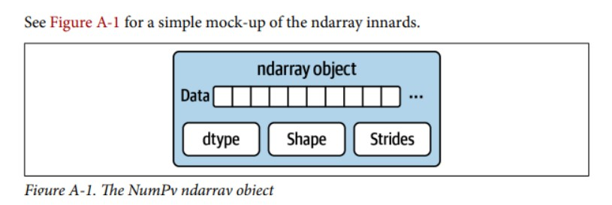
Cụ thể hơn, ndarray bên trong bao gồm:
Một con trỏ đến dữ liệu (pointer to data) — tức là, một khối dữ liệu trong RAM hoặc trong một tệp được ánh xạ bộ nhớ (memory-mapped file).
Kiểu dữ liệu (data type) hay dtype mô tả các ô giá trị có kích thước cố định trong mảng.
Một tuple cho biết hình dạng (shape) của mảng.
Một tuple chứa các bước nhảy (strides) — các số nguyên cho biết số byte cần "bước" để tiến tới phần tử tiếp theo dọc theo một chiều.

Slide 6
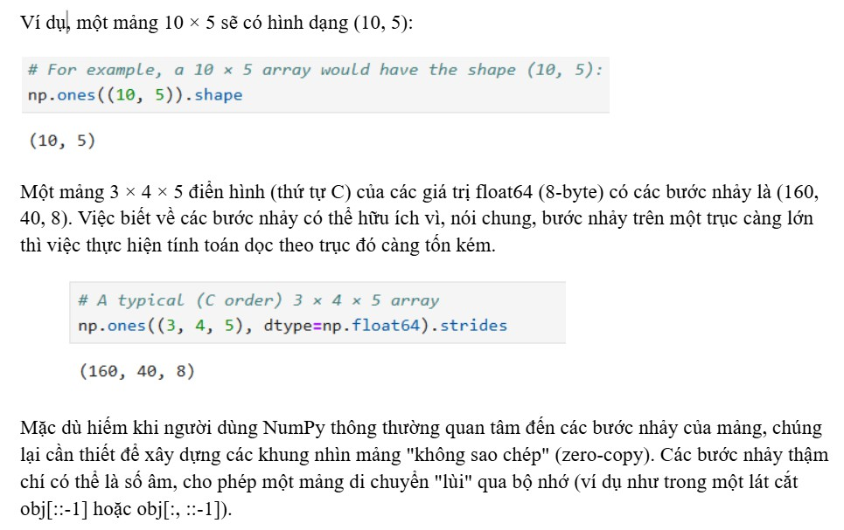

Slide 7
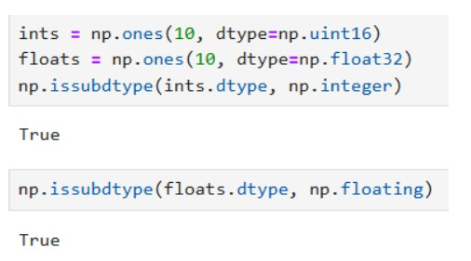
Phân cấp kiểu dữ liệu NumPy
Đôi khi, bạn có thể có mã cần kiểm tra xem một mảng có chứa số nguyên, số dấu phẩy động, chuỗi hoặc đối tượng Python hay không.
Bởi vì có nhiều loại số dấu phẩy động (float16 đến float128), việc kiểm tra xem loại dữ liệu có nằm trong danh sách các loại sẽ rất dài dòng hay không. May mắn thay, các kiểu dữ liệu có siêu lớp, chẳng hạn như np.integer và np.floating, có thể được sử dụng với hàm np.issubdtype:

Slide 8
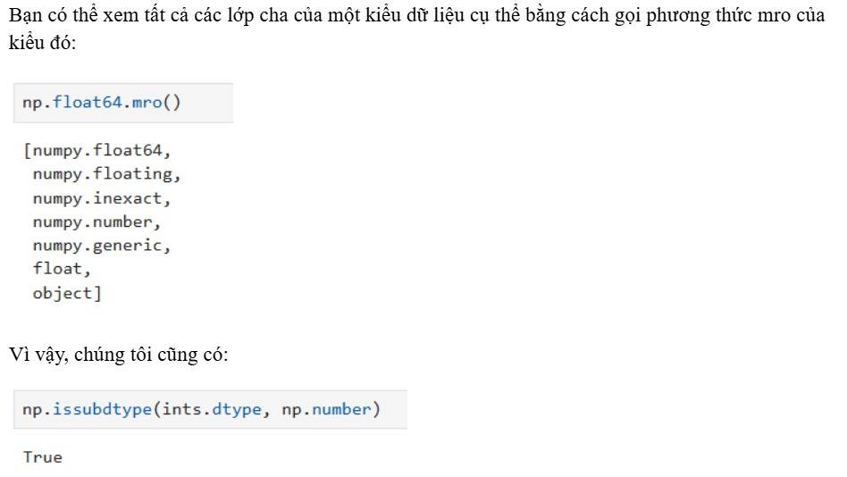
Phân cấp kiểu dữ liệu NumPy

Slide 9
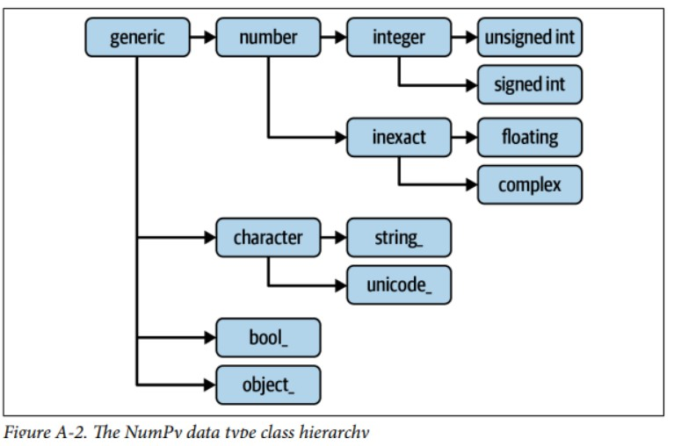
Phân cấp kiểu dữ liệu NumPy
Hầu hết người dùng NumPy sẽ không bao giờ biết về điều nàSy, nhưng đôi khi nó rất hữu ích. Xem Hình A-2 để biết biểu đồ về phân cấp kiểu dữ liệu và mối quan hệ lớp con- lớp cha.

Slide 10
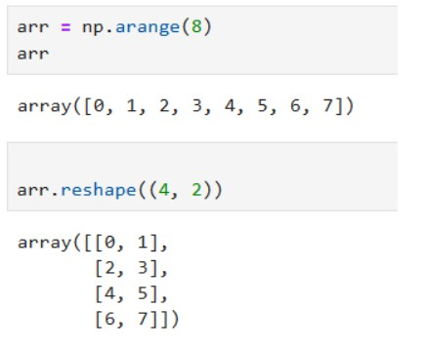
2
Thao tác Mảng Nâng cao (Advanced Array Manipulation)
Có nhiều cách để làm việc với mảng ngoài việc lập chỉ mục, cắt lát và tập hợp con Boolean. Mặc dù phần lớn công việc nặng nhọc cho các ứng dụng phân tích dữ liệu được xử lý bởi các hàm cấp cao hơn trong gấu trúc, nhưng đôi khi bạn có thể cần phải viết một thuật toán dữ liệu không có trong một trong các thư viện hiện có.
Thay đổi định dạng Mảng (Reshaping Arrays)
Trong nhiều trường hợp, bạn có thể chuyển đổi một mảng từ hình dạng này sang hình dạng khác mà không cần sao chép dữ liệu. Để làm điều này, hãy truyền một tuple chỉ định hình dạng mới vào phương thức reshape của mảng.

Slide 11
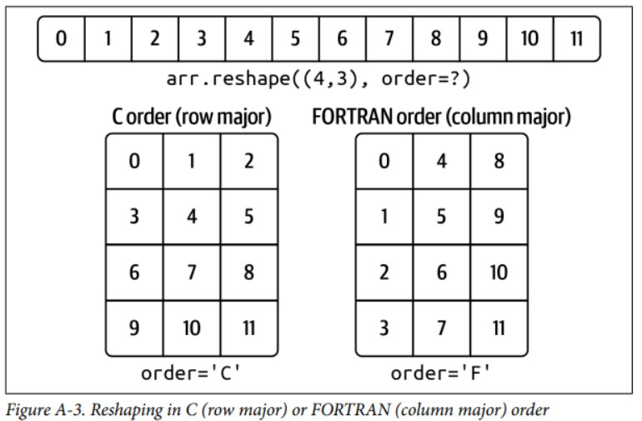
Thao tác Mảng Nâng cao (Advanced Array Manipulation)
2

Slide 12
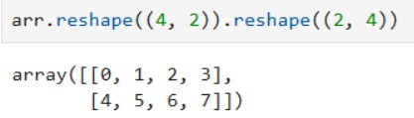
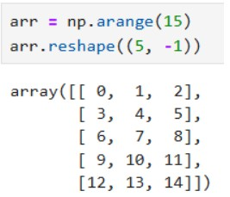
Thao tác Mảng Nâng cao (Advanced Array Manipulation)
2
Mảng đa chiều cũng có thể được định hình lại:
Một trong các chiều có thể được đặt là -1, trong trường hợp đó, giá trị cho chiều đó sẽ được tự động suy ra từ dữ liệu.

Slide 13
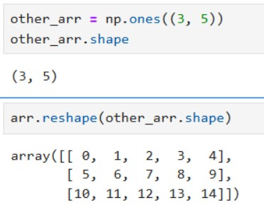
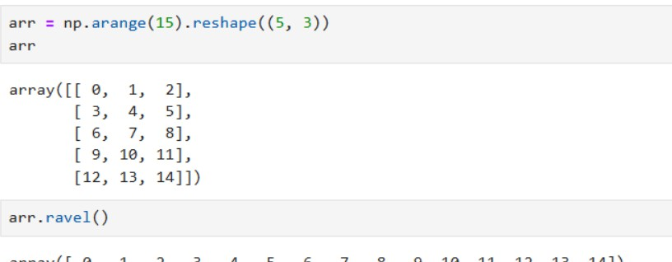
2
Thao tác Mảng Nâng cao (Advanced Array Manipulation)
Vì thuộc tính shape của mảng là một tuple nên nó cũng có thể được truyền vào reshape:
Thao tác ngược lại của
`reshape` từ một chiều sang đa chiều được gọi là
**làm phẳng (flattening)** hoặc **duỗi (raveling)**.

Slide 14
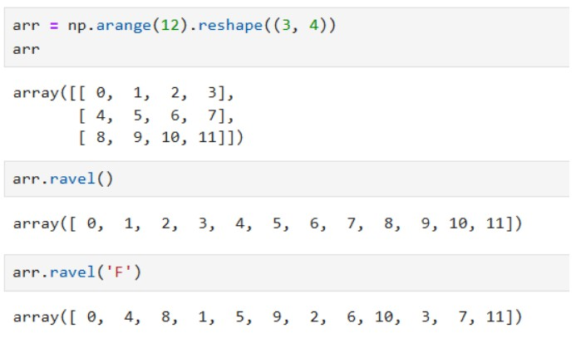
Thao tác Mảng Nâng cao (Advanced Array Manipulation)
2
Thứ tự C và FORTRAN (C Versus FORTRAN Order)
Mặc định, mảng NumPy được tạo theo thứ tự C (row-major), nghĩa là các phần tử trong cùng một hàng được lưu trữ liền kề trong bộ nhớ. Lựa chọn khác là thứ tự FORTRAN (column-major), nghĩa là các giá trị trong cùng một cột được lưu trữ liền kề. reshape và ravel chấp nhận một tham số order ('C' hoặc 'F') để chỉ định thứ tự này.

Slide 15
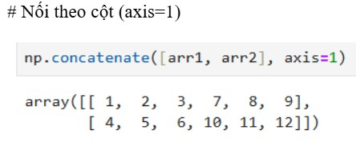
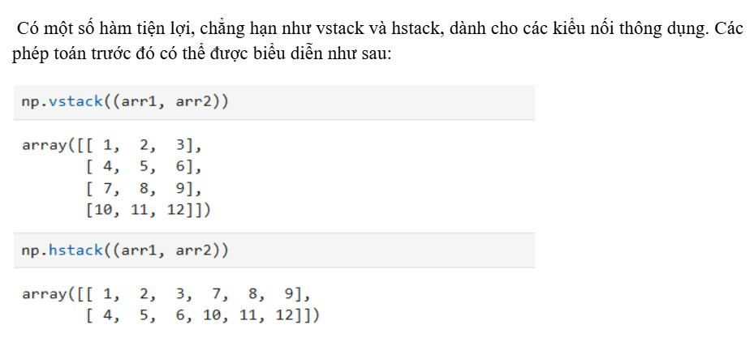

Slide 16

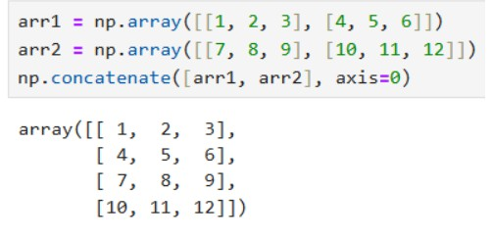
Thao tác Mảng Nâng cao (Advanced Array Manipulation)
2
Nối và Tách mảng (Concatenating and Splitting Arrays)
np.concatenate: Nối một chuỗi các mảng theo một trục cho trước.
np.vstack / np.hstack: Các hàm tiện ích để xếp chồng các mảng theo chiều dọc (hàng) và chiều ngang (cột).
np.split: Tách một mảng thành nhiều mảng con.

Slide 17
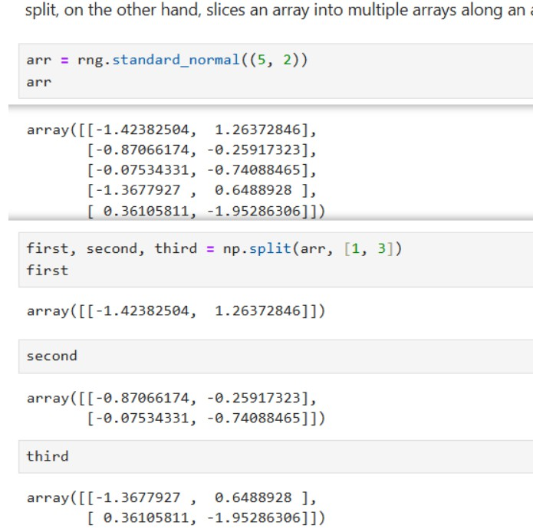
Thao tác Mảng Nâng cao (Advanced Array Manipulation)
2

Slide 18
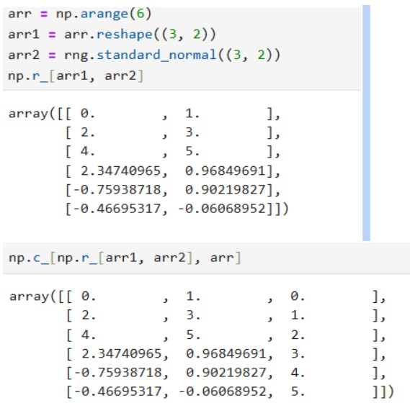
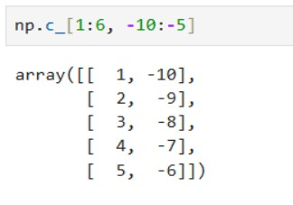
Thao tác Mảng Nâng cao (Advanced Array Manipulation)
2
Trình trợ giúp xếp chồng: r_ và c_
Có hai đối tượng đặc biệt trong không gian tên NumPy, r_ và c_, giúp việc xếp chồng các mảng trở nên ngắn gọn hơn:
Ngoài ra, chúng có thể dịch các lát cắt thành mảng:

Slide 19
Thao tác Mảng Nâng cao (Advanced Array Manipulation)
2

Slide 20
Thao tác Mảng Nâng cao (Advanced Array Manipulation)
2

Slide 21
Thao tác Mảng Nâng cao (Advanced Array Manipulation)
2

Slide 22
Thao tác Mảng Nâng cao (Advanced Array Manipulation)
2
Các y ếu tố lặp lại: xếp gạ ch và lặp lại
Hai công cụ hữu ích để lặp lại hoặc sao chép các mảng để tạo ra các mảng lớn hơn là các hàm repeat và tile. repeat sao chép từng phần tử trong một mảng nhiều lần, tạo ra một mảng lớn hơn:
Theo mặc định, nếu bạn truyền một số nguyên, mỗi phần tử sẽ được lặp lại với số lần tương ứng. Nếu bạn truyền một mảng số nguyên, mỗi phần tử có thể được lặp lại với số lần khác nhau
Mảng đa chiều có thể có các phần tử được lặp lại dọc theo một trục cụ thể:
Lưu ý rằng nếu không có trục nào được truyền, mảng sẽ được làm phẳng trước, điều này có thể không phải là điều bạn mong muốn. Tương tự, bạn có thể truyền một mảng số nguyên khi lặp lại một mảng đa chiều để lặp lại một lát cắt nhất định với số lần khác nhau:

Slide 23
Thao tác Mảng Nâng cao (Advanced Array Manipulation)
2
Mặt khác, tile là một lối tắt để xếp chồng các bản sao của một mảng dọc theo một trục. Về mặt trực quan, bạn có thể hình dung nó tương tự như việc "xếp gạch"
Đối số thứ hai là số ô; với số vô hướng, việc xếp gạch được thực hiện theo từng hàng, thay vì từng cột. Đối số thứ hai của hàm tile có thể là một bộ chỉ ra cách bố trí của "việc xếp gạch"

Slide 24
Thao tác Mảng Nâng cao (Advanced Array Manipulation)
2
Tương đương chỉ số ưa thích: lấy và đặt
Như bạn có thể nhớ lại từ Chương 4, một cách để lấy và thiết lập các tập hợp con của mảng là lập chỉ mục phức tạp bằng cách sử dụng các mảng số nguyên:
Có những phương pháp ndarray thay thế hữu ích trong trường hợp đặc biệt chỉ thực hiện lựa chọn trên một trục duy nhất
Để sử dụng theo các trục khác, bạn có thể truyền từ khóa axis
put không chấp nhận đối số trục mà thay vào đó lập chỉ mục vào phiên bản phẳng (một chiều, theo thứ tự C) của mảng. Do đó, khi bạn cần đặt các phần tử
bằng mảng chỉ mục trên các trục khác, tốt nhất nên sử dụng lập chỉ mục dựa trên [].

Slide 25
Thao tác Mảng Nâng cao (Advanced Array Manipulation)
2

Slide 26
3. Broadcasting
3
Broadcasting là quy tắc điều chỉnh cách các phép toán hoạt động giữa các mảng có hình dạng khác nhau.
Quy tắc: Hai mảng tương thích để "broadcast" nếu, đối với mỗi chiều (xét từ cuối), độ dài của các trục hoặc là bằng nhau, hoặc một trong hai bằng 1.
Broadcasting điều chỉnh cách thức hoạt động giữa các mảng có hình dạng khác nhau. Đây có thể là một tính năng mạnh mẽ, nhưng cũng có thể gây nhầm lẫn, ngay cả với người dùng có kinh nghiệm.
Có 2 nội dung cần đạt được: Phát sóng qua các trục khác
Thiết lập giá trị mảng bằng cách phát sóng

Slide 27

A.4. Sử dụng ufunc Nâng cao p
reduce: Áp dụng một phép toán lặp lại để tổng hợp các giá trị. Ví dụ, np.add.reduce(arr) tương đương với arr.sum().
accumulate: Tương tự reduce nhưng trả về một mảng chứa các kết quả tích lũy trung gian. np.add.accumulate(arr) tương đương arr.cumsum().
outer: Tính toán tích ngoài (cross product) của tất cả các cặp phần tử giữa hai mảng.
reduceat: Thực hiện một phép "reduce" cục bộ trên các lát (slice) của một mảng.

Slide 28


A.5. Mảng có cấu trúc và Mảng bản ghi (Structured and Record Arrays)
Thêmndarray là một container dữ liệu đồng nhất. Tuy nhiên, mảng có cấu trúc (structured array) là một ndarray mà mỗi phần tử có thể được coi như một struct trong C, cho phép lưu trữ dữ liệu không đồng nhất.
Bạn có thể định nghĩa một dtype có cấu trúc bằng một danh sách các tuple, mỗi tuple chứa (tên_trường, kiểu_dữ_liệu).
Tại sao nên sử dụng mảng có cấu trúc?
So với Pandas DataFrame, mảng có cấu trúc là một công cụ cấp thấp hơn. Chúng hiệu quả cho việc ghi/đọc dữ liệu ra đĩa dưới dạng các bản ghi nhị phân có độ dài cố định, hoặc truyền dữ liệu qua mạng, vì cấu trúc bộ nhớ của chúng tương ứng với các struct trong C.

Slide 29

A.7. Viết hàm NumPy nhanh bằng Numba (Writing Fast NumPy Functions with Numba)
Vấn đề: Các hàm tự viết bằng Python thuần túy để xử lý mảng (ví dụ: dùng vòng lặp for) thường rất chậm so với các hàm ufunc được viết sẵn bằng C của NumPy.
Giải pháp: Numba là một dự án mã nguồn mở giúp tạo ra các hàm nhanh cho dữ liệu kiểu NumPy bằng cách sử dụng trình biên dịch LLVM để dịch mã Python thành mã máy đã được biên dịch.
numba.jit:
Đây là chức năng chính của Numba, được sử dụng như một decorator (@nb.jit) để biên dịch một hàm Python.
Hàm được biên dịch bằng jit có thể đạt tốc độ tương đương, thậm chí nhanh hơn cả các hàm NumPy được vector hóa.

Slide 30

A.7. Viết hàm NumPy nhanh bằng Numba (Writing Fast NumPy Functions with Numba)
numba.vectorize:
Decorator này được dùng để tạo ra các hàm ufunc đã được biên dịch, có khả năng hoạt động trên từng phần tử của mảng một cách hiệu quả, tương tự như các ufunc có sẵn của NumPy.

Slide 31

A.8. Thao tác I/O Nâng cao trên Mảng (Advanced Array Input and Output)
Ngoài np.save và np.load cơ bản, NumPy cung cấp các phương pháp I/O mạnh mẽ hơn.
Tệp được Ánh xạ Bộ nhớ (Memory-Mapped Files)
Khái niệm: memmap là một phương pháp làm việc với dữ liệu nhị phân trên đĩa như thể nó đang nằm trong bộ nhớ RAM.
Mục đích: Cho phép xử lý các tập dữ liệu cực lớn, không thể tải toàn bộ vào bộ nhớ. memmap tạo ra một đối tượng mảng (ndarray- like) mà các thao tác trên đó (như slicing) sẽ đọc hoặc ghi trực tiếp trên file đĩa.

Slide 32
A.8. Thao tác I/O Nâng cao trên Mảng (Advanced Array Input and Output)
Cách sử dụng: Dùng np.memmap() để tạo hoặc mở một tệp memmap, chỉ định đường dẫn, dtype, mode (chế độ đọc/ghi), và shape.
Lưu ý:
Các thay đổi trên một memmap sẽ được đệm (buffered) trong bộ nhớ. Cần gọi phương thức .flush() để đảm bảo dữ liệu được ghi xuống đĩa.
Khi memmap bị xóa (garbage collected), các thay đổi cũng sẽ được tự động ghi lại.

Slide 33
A.9. Mẹo về Hiệu suất (Performance Tips)
Để đạt được hiệu suất tốt nhất khi sử dụng NumPy, hãy tuân thủ các nguyên tắc sau:
Vector hóa: Chuyển đổi các vòng lặp Python và logic điều kiện thành các phép toán mảng và chỉ mục Boolean.
Sử dụng Broadcasting: Tận dụng broadcasting bất cứ khi nào có thể để tránh tạo ra các mảng tạm thời không cần thiết.
Sử dụng "View" thay vì "Copy": Sử dụng các thao tác slicing (arr[:]) để tạo ra các "khung nhìn" (view) thay vì sao chép dữ liệu, giúp tiết kiệm bộ nhớ và thời gian.
Sử dụng các phương thức ufunc: Tận dụng các phương thức như reduce, accumulate để thực hiện các phép tính tổng hợp một cách hiệu quả.

Slide 34
A.9. Mẹo về Hiệu suất (Performance Tips)
Tầm quan trọng của Bộ nhớ liền kề (Contiguous Memory)
Khái niệm: Một mảng được gọi là "liền kề" (contiguous) nếu các phần tử của nó được sắp xếp trong bộ nhớ theo đúng thứ tự xuất hiện của chúng trong mảng (theo thứ tự hàng C hoặc cột FORTRAN).
Ảnh hưởng hiệu suất: Các phép toán trên các khối bộ nhớ liền kề thường nhanh hơn đáng kể do cơ chế đệm (caching) của CPU.
Kiểm tra và Chuyển đổi:
Bạn có thể kiểm tra một mảng có liền kề hay không thông qua thuộc tính arr.flags.
Nếu một mảng không có thứ tự bộ nhớ mong muốn, bạn có thể tạo một bản sao với thứ tự đúng bằng cách dùng .copy(order='C') hoặc .copy(order='F').
Lưu ý: Các "view" được tạo ra từ các thao tác slicing phức tạp (ví dụ: arr[:, :50]) không được đảm bảo là sẽ liền kề.

Slide 35
Tóm lại, phụ lục này mở rộng các kiến thức về NumPy, tập trung vào các kỹ thuật tối ưu hóa hiệu suất thông qua việc hiểu rõ cấu trúc dữ liệu, sử dụng các công cụ nâng cao như Numba, và quản lý bộ nhớ một cách hiệu quả.

Slide 36
Cảm ơn!

